Slide 1
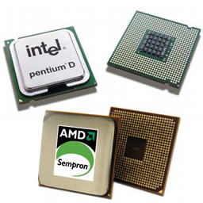
Processador
Trabalho De S.O.A

Slide 2
O que é?
O microprocessador, ou comumente chamado de processador;
É uma espécie de microchip especializado;
Um circuito integrado que realiza as funções de cálculo e tomada de decisão de um computador, parecida com a função cérebro humano;
Também pode ser chamado de Unidade Central de Processamento (UCP) (Em inglês CPU: Central Processing Unit);

Slide 3
Funções

Slide 4
Funções
Realiza cálculos de operações aritméticas e comparações lógicas;
Mantem o funcionamento de todos os equipamentos e programas, pois a unidade de controle interpreta e gerencia a execução de cada instrução do programa;
Administra na memória central (principal) além do programa submetido, os dados transferidos de um elemento ao outro da máquina visando o seu processamento;
Recebe dados e comandos do usuário administra-as e as processa de acordo com as instruções armazenadas em sua memória, e fornece resultados como saída;

Slide 5
Funções
Microprocessadores operam com números e símbolos representados no sistema binário;
Ele também transmite estas informações para a placa mãe, que por sua vez as transmite para onde é necessário (como o monitor, impressora, outros dispositivos). A placa mãe serve de ponte entre o processador e os outros componentes de hardware da máquina.

Slide 6
Características

Slide 7
Características – Como é feito?
O microprocessador moderno é um circuito integrado formado por uma camada chamada de mesa epitaxial de silício, trabalhada de modo a formar um cristal de extrema pureza, laminada até uma espessura mínima com grande precisão, depois cuidadosamente mascarada por um processo fotográfico e dopada pela exposição a altas temperaturas em fornos que contêm misturas gasosas de impurezas.
Este processo é repetido tantas vezes quanto necessário à formação da microarquitetura do componente;

Slide 8
Características gerais
Frequência de Processador (Velocidade, clock). Medido em hertz, define a capacidade do processador em processar informações ao mesmo tempo;
Cores: O core é o núcleo do processador. Existem processadores core e multicore, ou seja, processadores com um núcleo e com vários núcleos na mesma peça;
Cache: A memória Cache é um tipo de memória auxiliar, que faz diminuir o tempo de transmissão de informações entre o processador e outros componentes;
Potência: Medida em Watts é a quantia de energia que é consumida por segundo. 1W = 1 J/s (Joule por segundo).

Slide 9
Características gerais
Processadores geralmente possuem uma pequena memória interna, portas de entrada e de saída, e são geralmente ligados a outros circuitos digitais como memórias; multiplexadores e circuitos lógicos;
Muitas vezes também um processador possui uma porta de entrada de instruções, que determinam a tarefa a ser realizada por ele. Estas sequências de instruções geralmente estão armazenadas em memórias, e formam o programa a ser executado pelo processador.

Slide 10
Características - ULA
ULA é a sigla para Unidade Lógica Aritmética. Trata-se do circuito que se encarrega de realizar as operações matemáticas requisitadas por um determinado programa;
O termo “cérebro eletrônico” está longe de classificar e resumir o funcionamento de um processador. No entanto, a Unidade de Controle é o que há de mais próximo a um cérebro dentro do processador. Esse controlador define o regime de funcionamento e da ordem às diversas tarefas do processador;

Slide 11
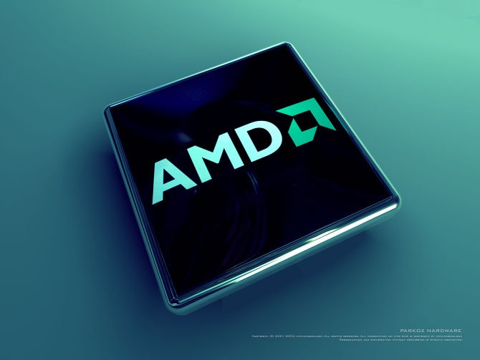

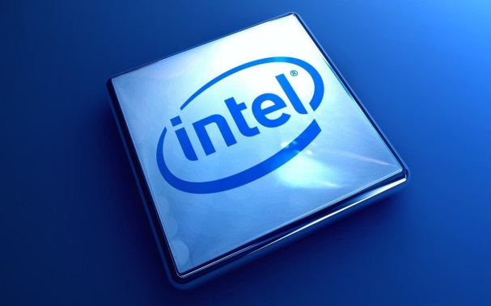
Principais Fabricantes

Slide 12
intel
Slogan: “Leap ahead”
Intel Corporation (NASDAQ: INTC) (Intel) é uma empresa multinacional de tecnologia dos Estados Unidos, que fabrica circuitos integrados como microprocessadores e outros chipsets;
Sede: Santa Clara, Santa Clara, CA – Estados Unidos;
Fundadores: Gordon Moore e Robert Noyce;
Presidente: Paul Otellini;
Produtos: Bluetooth, Chipsets, Memórias flash, Microprocessadores (Principalmente), Placa de rede e Placa mãe;

Slide 13
amd
Slogan: “The future is fusion"
A AMD (Advanced Micro Devices) (ou em Tradução literal: Micro Dispositivos Avançados) é uma empresa norte-americana fabricante de circuitos integrados, especialmente processadores. Seus produtos concorrem diretamente com os processadores fabricados pela Intel;
Sede: One AMD Place, Sunnyvale, Califórnia, E.U.A;
Fundadores: W.Jerry Sanders III, Edwin J. Turney;
Presidentes: Bruce Claflin (Presidente do conselho), Thomas Seifert (Presidente executivo);
Produtos: Microprocessadores, Chipsets, Aceleradores, gráficos (Sintonizadores de TV);

Slide 14
IBM
Slogan: “Um Planeta Mais Inteligente”;
International Business Machines (IBM) é uma empresa dos Estados Unidos voltada para a área de informática. A empresa é uma das poucas da área de Tecnologia da Informação (TI);
Sede: Armonk, NY, Estados Unidos;
Fundadores: Herman Hollerith (Procedência não exata)
Presidentes: Virginia Rometty(CEO, Presidente e Chairman) e Rodrigo Kede Lima (Diretor-Geral);
Produtos: Hardware e Software.

Slide 15
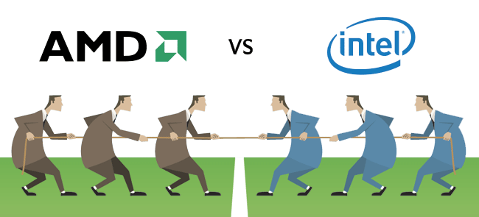
Quadro comparativo

Slide 16
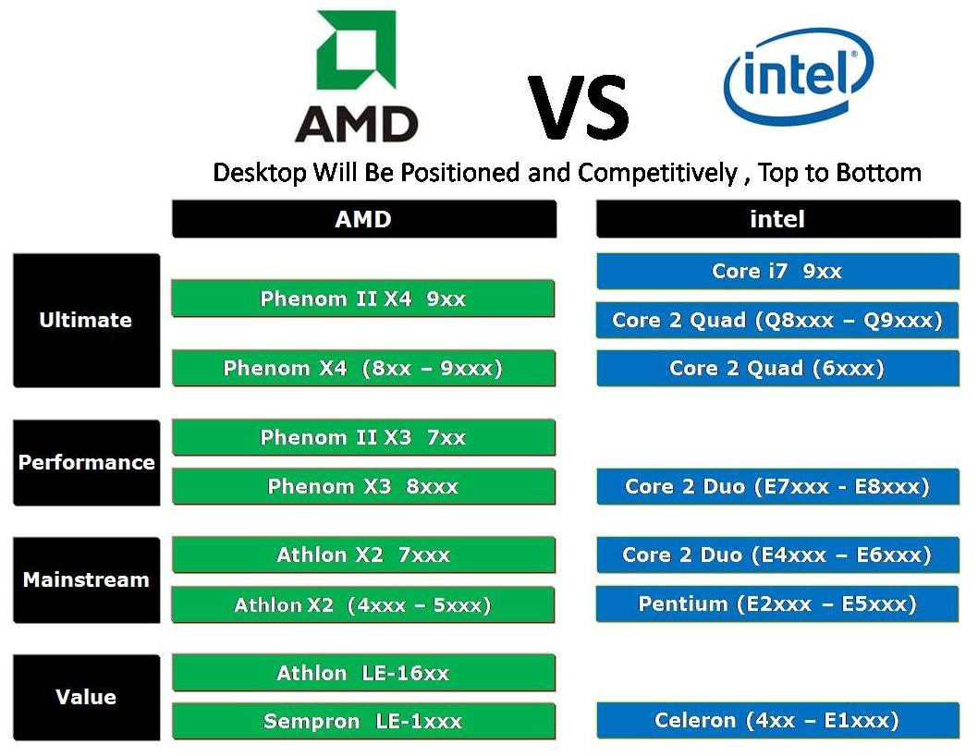

Slide 17
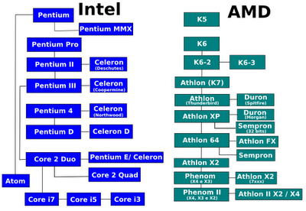

Slide 18
Linha do tempo (curiosidade)

Slide 19
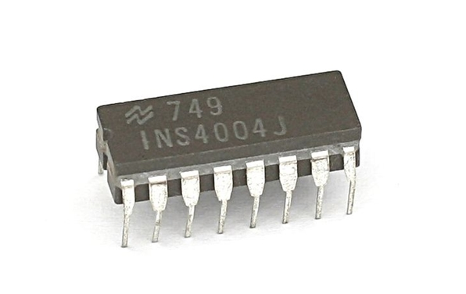
1971 – Intel 4004
O Intel 4004 foi o primeiro microprocessador a ser lançado, em 1971;
Sendo desenvolvido para o uso em calculadoras;
Operava com o clock máximo de 740 KHz e podia calcular até 92 mil instruções por segundo, ou seja, cada instrução gastava cerca de 11 microssegundos.

Slide 20
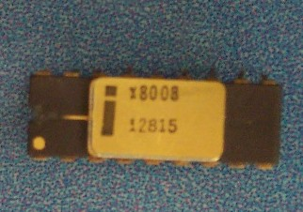
1973 – Intel 8008
Em 1973 a Intel lança seu novo processador;
o Intel 8008, que possuía uma CPU de 8 bits implementada sobre as tecnologias TTL MSI;
com aproximadamente 3.500 transistores. Sua nomenclatura foi deﬁnida com base no marketing, por ser o dobro do Intel 4004TM.

Slide 21
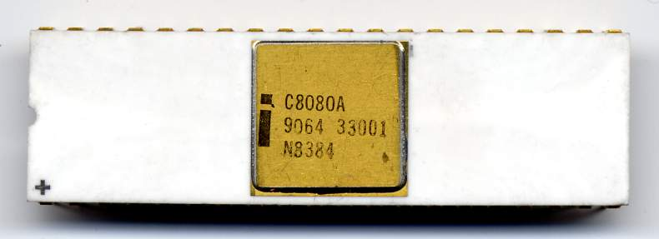
1974 – Intel 8080
A Intel lança o primeiro processador voltado para computadores pessoais;
O Intel 8080, com 4.800 transistores, herdava varias características do seu predecessor Intel 8008TM, possuindo também uma CPU de 8 bits;
Porém, com uma frequência de operação maior, era capaz de executar 290.000 operações por segundo, oferecendo uma performance cerca de 10 vezes maior que seu predecessor.

Slide 22
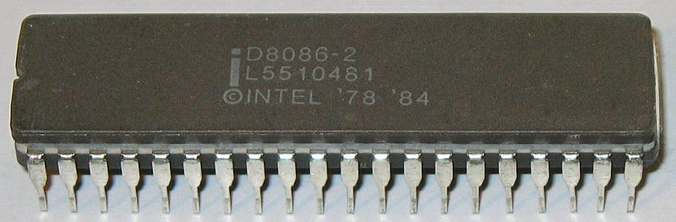
1978 – Intel 8086
Intel investe em pesquisas para produzir o seu primeiro processador com uma CPU de 16 bits;
O Intel 8086 é lançado;
contendo 29.000 transistores, sua performance era 10 vezes maior que o Intel 8080TM, com frequência de 8MHz.

Slide 23
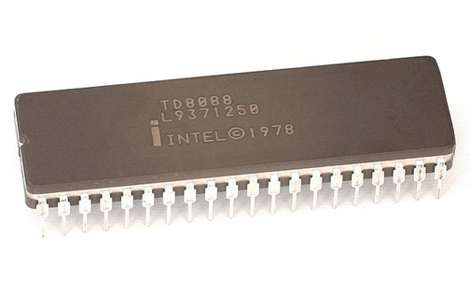
1979 – Intel 8088
O Intel 8086 foi seguido em 1979 pelo, pelo Intel 8088 uma versão do 8086 com barramento de 8 bits;
Mas uma poderosa concorrente desenvolveu um processador que possuía vantagens em diversos pontos chave do seu design;
A escolha do Intel 8088 como a arquitetura do primeiro computador pessoal da IBM foi uma grande ajuda para a Intel Isso fez com que a Intel conseguisse consolidar a especiﬁcação da arquitetura 8086/8088 como o padrão mundial de 16 bits.

Slide 24
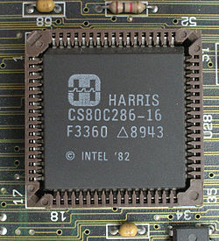
1982 – Intel 80286 e amd286
A próxima geração da família Intel 8086 inicia em 1982 com o lançamento do novo processador de 16 bits, o Intel 80286 , mais conhecido como Intel 286TM;
Ele possuía 134.000 transistores e estava tecnologicamente muito distante dos anteriores, com uma frequência máxima de 12 MHz;
Porem, manteve a compatibilidade com os softwares criados para seus predecessores Intel 286TMera multitarefa e possuía uma função de segurança embutida que garantia a proteção dos dados;
Neste mesmo ano a AMD consegue terminar e laçar seu processador baseado no Intel 286TM, o Am286. Como possuía alguns recursos interessantes que o Intel 286 não era capaz de fazer. Ele tinha um emulador EMS(Expanded Memory Speciﬁcation) e a capacidade de sair do modo de proteção. Ele era formado por 134.000 transistores e com frequência máxima de 16MHz.

Slide 25
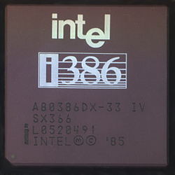
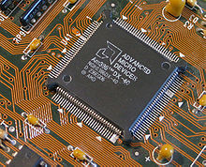
1985 – Intel i386 e amd386
Intel lança a grande inovação da década, o processador de 32 bits;
Com 275.000 transistores, o Intel 386 ;
Operava a uma velocidade máxima de 5 milhões de instruções por segundo (MIPS) e frequência de 33MHz;
Em sequencia, a AMD lança o Am386, sua versão do Intel 386TM, que possuía 275.000 transistores, frequência máxima de 40 Mhz e uma CPU de 32 bits.

Slide 26
1988 – Intel 386sx
Intel lança em 1988 o Intel 386SX, chamado de “386 Lite”;
Esse processador representa a adição de um novo nível na família Intel 386TM, com preço mais competitivo e;
Ao mesmo tempo, capaz de processar de 2,5 a 3 MIPS, sendo um upgrade natural ao Intel 286TM;
Ele também possuía uma vantagem distinta, podia rodar softwares de 32 bits.

Slide 27
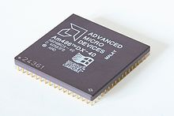
1989 – Intel 486
Em 1989, é lançada uma nova família de processadores;
O Intel 486 possuía 1.200.000 transistores e foi o primeiro com um coprocessador matemático integrado e cachê L1.;
Ele trabalhava a uma frequência máxima de 50MHz;
Am486 da AMD ´e construído com um coprocessador matemático integrado. Porém, a frequência do seu barramento interno era de 40MHz, fazendo ele ser mais rápido que as primeiras versões do Intel 486 em diversos benchmarks. Ele proporcionou o início da popularidade da AMD.

Slide 28
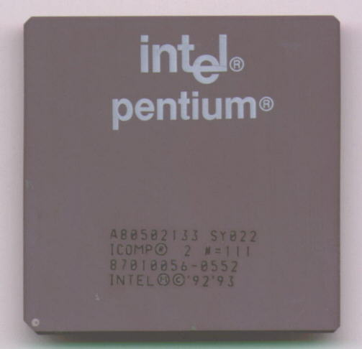
1993 – Intel Pentium
O Pentium foi um marco na linha do tempo do avanço tecnológico, possuindo cerca de 3.100.000 transistores construídos com a tecnologia CMOS de 0.8µm;
Em suas primeiras versões, trabalhava a uma frequência de 66MHz e executava cerca de 112 MIPS, posteriormente chegando aos 233MHz. Este processador incluía duas cachês de 8Kb no chip e uma unidade de ponto integrada ;
AMD lança o Am586, uma versão melhorada do Am486r que mesmo com sua frequência máxima de 150MHz e 1.600.000 transistores.

Slide 29
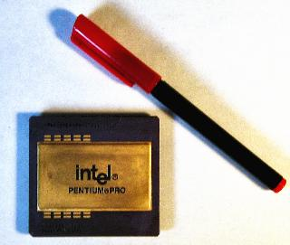
1995 – Intel Pentium PRO e amd-k5r
A Intel investe no mercado de servidores lançando o Pentium PRO;
Ele introduziu a novidade da cachê L2, rodava a 200MHz e possuía 5,5 milhões de transistores, sendo o primeiro processador a ser produzido com a tecnologia de 0.35µm;
Neste mesmo ano a AMD decide sair da sombra da Intel e introduz o microprocessador AMD-K5r, que foi a primeira arquitetura concebida independentemente, porém com soquete compatível com microprocessador x86.

Slide 30
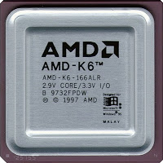
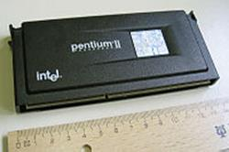
1997 –amd-k6 e intel pentium II
AMD-K6, que oferecia um desempenho competitivo em aplicativos comerciais e desktop sem perder desempenho com o cálculo de ponto ﬂutuante, que é uma funcionalidade essencial para os jogos e de algumas tarefas de multimídia;
Esse processador possuía a tecnologia Intel MMXTM, que amplia a arquitetura do processador para melhorar seu desempenho de processamento multimı- dia, comunicação, numérico e de outras aplicações;
Essa tecnologia usa um SIMD técnica para explorar o paralelismo possível em muitos algoritmos.
Pentium II possuía 7,5 milhões de transistores produzidos na tecnologia de 0.25µm e também incorporava a tecnologia Intel MMXTM. Foi introduzido também um chip de memória cachê de alta velocidade.

Slide 31
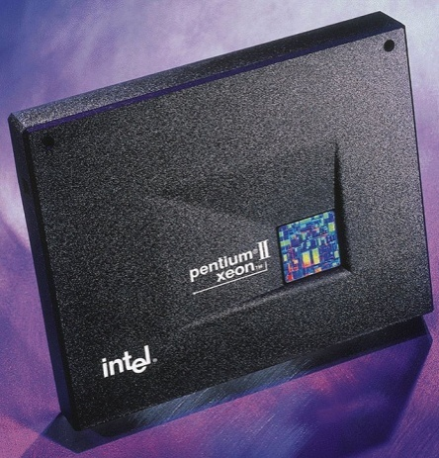
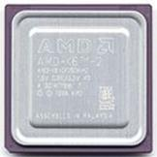
1998 – intel pentium II xeon e amd-k6-2
O Intel Pentium II Xeon é concebido para satisfazer os requisitos de desempenho de médios e grandes servidores estações de trabalho Xeon possui características inovadoras e técnicas especiﬁcamente concebidas para estações de trabalho e servidores que utilizam aplicações proﬁssionais exigentes, tais como serviços de Internet, a sistemas computacionais baseados nesse processador podem ser conﬁgurados para utilizar quatro, oito, ou mais processadores;
AMD-K6-2, que acrescentou suporte para instruções SIMD (Single Instruction Multiple Data) e passou a usar uma forma mais avançado;
AMD-K6-2, que acrescentou suporte para instruções SIMD (Single Instruction Multiple Data) e passou a usar uma forma mais avançada do Soquete 7, agora chamada Super Soquete 7. Esse novo formato acrescentava suporte para um barramento externo de 100 MHz. O AMD-K6-2 400 utilizou uma modiﬁcacão de um multiplicador anterior, permitindo que ele operasse a 400 MHz mesmo em placas-mãe mais antigas.

Slide 32
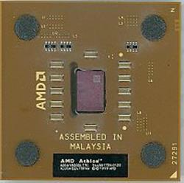
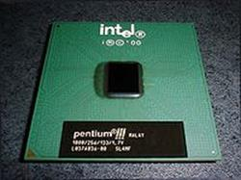
1999 – amdk7/amd Athlon
AMDK7, ou AMD Athlon, o primeiro processador com frequência acima de 1GHz. Com a criação do Atlhon, a AMD rompe de vez com a criacão de chips compatíveis com os Intel;
Os processadores AMD Athlon foram projetados especiﬁcamente do zero para executar sistemas Windows com performance excepcional;
Intel lança o Pentium III, que possuía 70 novas instruções, que aumentaram visivelmente o desempenho de graﬁcos avançados, 3D, streaming de áudio, vídeo e aplicações de reconhecimento de voz. Foi concebido para melhorar signiﬁcativamente as experiências na Internet, permitindo aos usuários navegar em museus e lojas on-line e fazer download de vídeos de alta qualidade. Suas primeiras versões possuam 9.7 milhões de transistores operando a uma frequência de até 500MHz

Slide 33
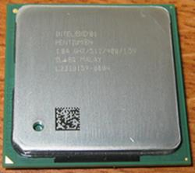
2000 – intel pentium 4
Intel lança o Pentium 4, um dos processadores mais vendidos na história;
Com 42 milhões de transistores, suas primeiras versões chegavam a 1,5 Ghz de frequência, possibilitando usar computadores pessoais para edição de vídeos proﬁssionais, assistir ﬁlmes pela internet, comunicar-se em tempo real com vídeo e voz, renderizar imagens 3D em tempo real e rodar inúmeras aplicações multimídia simultaneamente, enquanto navega na internet.

Slide 34
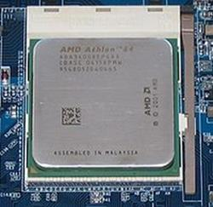
2001-2006
Intel e AMD desenvolveram suas próprias arquiteturas 64 bits, contudo, somente o projeto da AMD (x86-64 AMD64) foi vitorioso. O principal fato para isso ter acontecido foi porque a AMD evoluiu o AMD64 diretamente do x86-32, enquanto que a Intel tentou criar o projeto (Itanium) do zero;
Com o sucesso do Athlon 64, o primeiro processador de 64 bits, as duas empresas criaram um acordo no uso desta arquitetura, onde a AMD licenciou a Intel para o uso do padrão x86-64. Logo, todos os modelos de processadores 64 bits atuais rodam sobre o padrão x86-64 da AMD;
Em 2004 surge a tecnologia de fabricação de 90nm, que possibilitou o lançamento do Intel Pentium M, para maior economia de energia em dispositivos móveis, e novas versões do AMD Athlon 64 mais econômicas e estáveis;
2006-era multi core.

Slide 35
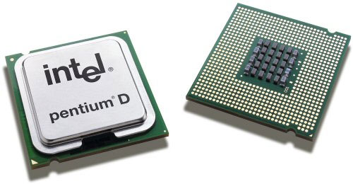
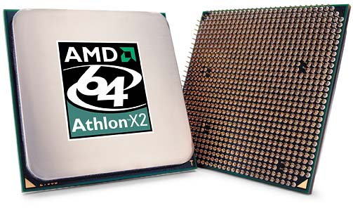
2005 – intel pentium D e amd 64x2
Intel PentiumD, que nada mais é do que dois núcleos de Pentium 4 em um mesmo chip com adaptações para o compartilhamento do barramento;
Suas melhores versões eram produzidas com a tecnologia de 65nm;
Possuía 2MB de cachê de L2 por núcleo e seu barramento tinha frequência de 800MHz;
AMD sai ganhando com o lançamento do seu primeiro multi core, o Athlon 64 X2, que tinha muitas vantagens sobre o Pentium D, como o HyperTransport. A tecnologia HyperTransport e uma conexão ponto-ponto de alta velocidade e baixa latência, projetada para aumentar a velocidade da comunicação entre os circuito

Slide 36
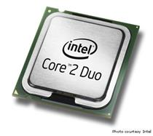
2005 – intel Core 2 duo
A Intel lança sua nova linha de processadores multi core e deixa o Athlon 64 X2 para trás;
Essa nova linha abandona a marca Pentium e passa a utilizar de Core2, trazendo também algumas melhorias que tornariam a Intel novamente a líder de mercado.

Slide 37
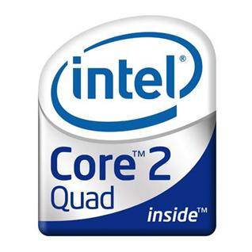
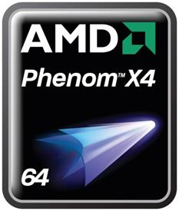
2005 – intel quad Core 2 e amd phenom x4
Com as mais novas tecnologias de fabricação de processadores, agora com transistores de 45nm (e diminuindo), os fabricantes investem em chips com mais e mais cores;
Lançamentos recentes para desktops chegam a possuir 4 cores (Intel Core2 Quad e AMD PhenomTMX4) e para servidores 6 cores (AMD OpteronTMSix-Core), enquanto já existem pesquisas em desenvolvimento na AMD e Intel para produzir processadores com dezenas de cores em um único chip.

Slide 38
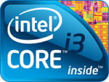
2007 – intel core i3
Core i3 utiliza um controlador interno de memória. Já o núcleo que o processador Core i3 utiliza se chama Arrandale;
Mais especificamente o processador Core i3 possui 2 núcleos de processamento físicos e dois virtuais, ou seja, ele já possui dois núcleos de processamento físicos e simula mais dois. A tecnologia que possibilita isso se chama Hyper Threading;
É equipado com o acelerador de mídia gráfica de alta definição que proporciona reprodução de alta definição e com recursos avançados de 3D. O que faz com que o processador Core i3 seja diferente dos seus irmãos se da ao fato de que a nova série Core i3 pretende revolucionar utilizando uma lisura em 32nm

Slide 39
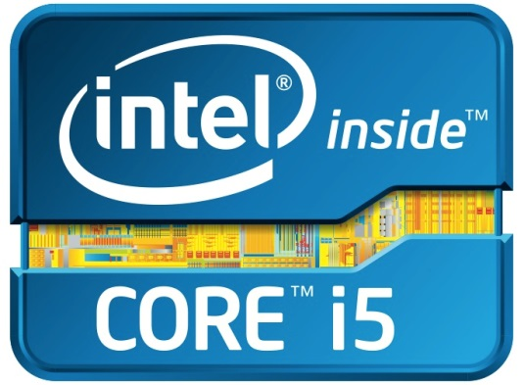
2007 – intel core i5
Intel Core i5 é uma série de processadores da Intel destinada a desktop x86-64 que aborda a utilização da microarquitetura Nehalem Intel Core i5 utiliza uma soquete denominada LGA 1156;
O processador Core i5 continuará a trabalhar com uma controladora de memória embutida, permanecendo com a arquitetura Nehalem do processador Core i7;
A diferença para o seu irmão Core i7 se dá pelo fato de que a geração i7 possui uma controladora de gráficos PCI-Express embutida, utilizando uma interface de comunicação denominada DMI (Direct Media Interface), que agiliza ainda mais a comunicação com o chipset e pela falta do SMT, recurso semelhante ao Hyper Threading do antigo Pentium 4.

Slide 40
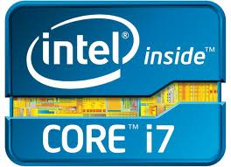
2008 – intel core i7
Intel Core i7 é uma família de processadores Intel para desktop e notebooks x86-64 (64 bits);
É o primeiro processador lançado que utiliza a microarquitetura Intel Nehalem;
Este processador possui 8 MB de cache inteligente, e trabalha com memórias de até 1066 MHZ em modo Triple Channel.

Slide 41
Bibliografia
http://pt.wikipedia.org/wiki/Anexo:Lista_de_fabricantes_de_hardware
http://pt.wikipedia.org/wiki/Intel
http://pt.wikipedia.org/wiki/AMD
http://www.te
http://forum.clubedohardware.com.br/quais-fabricantes-processadores/532491?s=a81a4269f74
http://www.infoescola.com/informatica/processador/6da881dc4cb1e39fa36f8&amp;cmundo.com.br/tira-duvidas/30707
http://www.tecmundo.com.br/processadores/2760-tabela-de-processadores-intel.htm
http://br.answers.yahoo.com/question/index?qid=20061216054650AAq1Gsn
http://www.ufpa.br/dicas/mic/mic-proc.htm
http://pt.wikipedia.org/wiki/Microprocessador#Componentes
http://pt.wikipedia.org/wiki/Microprocessador#Arquitetura
http://pt.wikipedia.org/wiki/Microprocessador#Exemplos_de_microprocessadores
http://pt.wikipedia.org/wiki/Microprocessador#Capacidade_de_processamento
http://motta-caixas.blogspot.com.br/2009/03/o-que-sao-processadores.html
http://www.techtudo.com.br/artigos/noticia/2012/02/o-que-e-processador.html
http://pt.wikipedia.org/wiki/IBM
http://upload.wikimedia.org/wikipedia/commons/thumb/d/de/Intel_Core_i5_750_1.jpg/200px-Intel_Core_i5_750_1.jpg
http://www.tecmundo.com.br/historia/2157-a-historia-dos-processadores.htm
http://pt.wikipedia.org/wiki/Intel_Core_i3
http://pt.wikipedia.org/wiki/Intel_Core_i5
http://pt.wikipedia.org/wiki/Intel_Core_i7

